Slide 1
Hub/node-virksomheten i 2025
Møte 13. mars 2026 i Fagråd for IT i forskning

Slide 2
Hub/node-rapport/regnskap 2025
8 hub/noder med finansiering i 2024-26, samt oppstartmidler høsten 2023
Alle har levert årsrapport og årsregnskap for 2025 og alle har et nettsted å vise til
Notes:
.

Slide 3
BIP Hub – Bioimage Processing
Nettsted – Årsrapport – Årsregnskap
Støttetjenester for prosessering og analyse av mikroskopbilder fra kjernefasiliteten for mikroskopi og ressurser bygd av hub/noden Bioimaging (som hadde finansiering tom 2024)
Ansatt senioringeniør i 50% stilling for opplæring og brukerstøtte i de 4 nodene i nodenettverket
Godt mottatt og god oppslutning, men stor belastning på støtteressursen, trenger egentlig en pr node
Hub/noden ble forsinket 1 år i påvente av av tilsetting, ber om at hub/noden får fortsette ett år (ut 2027), finansiert av ubrukte midler

Slide 4
Bær ut! Bærekraftige digitale utgaver
Nettsted – Årsrapport – Årsregnskap
(Støtte-)tjeneste for digitalisering av ikke-digitalt kildemateriale
Fungerende nodenettverk (HF, TF, KHM og UB), vansker med å involvere IT-avdelingen og HUM IT,
Gjennomført vesentlige kartleggings- og kompetansebygging, inkludert digitaliseringsressurser
Noe forsinket av endringer i tilsetting og usikkerhet knyttet til omorganisering av UB
Tilrettelegger for at virksomheten kan inngå i UBs Avdeling for forskningsstøtte når hub/node-finansieringen avsluttes

Slide 5
Capretto (tidligere Capro)
Nettsted – Årsrapport – Årsregnskap
Infrastruktur og støtte med sikte på fleksibel, sikker og sporbar håndtering av forskningsdata i akademiske omgivelser innenfor og utenfor TSD
Hovedsak i 2025 var utvikling den TSD-baserte forskningsdatabasen GOAT
Samarbeid med IT-avdelingen
Hub/noden ble sterkt forsinket på grunn av langvarig sykdom og replanla/–budsjetterte i 2025 virksomheten og ønsker å bruke ubrukte midler til å avslutte hub/noden i 2027

Slide 6
Kosthub
Nettsted – Årsrapport – Årsregnskap
Etablere plattform for å introdusere digitale metoder i kostholdsforsking og bygge kompetanse på metodene
Nodenettverk omfatter universitetene i Bergen, Tromsø og Agder, tett samarbeid med IT-avdelingen om utvikling og integrasjon
Utvikligsarbeidet antas avsluttet i 2026 og resultatet videreføres som et leiested

Slide 7
Multisens
Nettsted – Årsrapport – Årsregnskap
Etablere databaseløsning basert på REDCap for multimodale data, integrere dette med TSD og Nettskjema med sikte på å strømlinje datainnsamling, interoperabilitet og datadeling
Omfattende nodenettverk der en rekke forskningsprosjekter er representert, tett samarbeid med IT-avdelingen
Hub-en avsluttes i 2026 ved at tjenestene inngår i TSD basert på en sitelisens for REDCap’

Slide 8
SHAREbrain
Nettsted – Årsrapport – Årsregnskap
Etablertperativ SHAREbrain arbeidsflyt for avanserte funksjonelle nevrodata og ditto for deling av sensitive data i TSD, samt tilrettalgt og gjennomført publisering av data i eBRAINS
Vesentlig aktivitet knyttet til informasjon om og dokumentasjon av arbeidet
Fungerende nodenettverk, mye samarbeid med IT-avdelingen
Resultater og kompetanse vil bli videreført ved etablering av norsk eBRAINS-node

Slide 9
SURVEY – Infrastructure for Social Science …
Nettsted – Årsrapport – Årsregnskap
Styrket kompetanse i gjennomføring av survey-eksperimenter, bidratt til utvikling av survey-funksjonalitet i Nettskjema, bidratt til at flere prosjekter har kunnet gjennomføre datainnsamling ved hjelp av KODEM-infrastrukturen
Stort nodenettverk, nært samarbeid med IT-avdelingen og Senter for digital forskerstøtte
Gjennomført flere opplærings- og informasjonstiltak
Ny funksjonalitet implementeres i Nettskjema når finansieringen av hub/noden avsluttes, samtidig videreføres tilknytningen til KODEM

Slide 10
UI3D – Understanding and immersion in 3D
Nettsted – Årsrapport – Årsregnskap
Bygd flere løsninger og mye kompetanse innen 3D både i museumsvirksomhet og i utdannings- og forskningsvirksomhet, noe som har medført økt bruk av 3D-teknologi og –tjenester
Omfattende presentasjons- og publiseringsvirksomhet
Aktivt nodenettverk, noe samarbeid med IT-avdelingen om bruk av VDI-er i hub/nodens arbeid, nært samarbeid med det SK/ITU-finansierte prosjektet “3D og virtuelle læremidler”

Slide 11
Oppsummert
Hub/nodene ble tildelt omlag 28 millioner kroner fordelt på årene 2023-26:
  2023: 1,1 mkr (oppstartsmidler)
  2024: 10,1 mkr
  2025: 9,3 mkr
  [+2026: 7,5 mkr]
Pr 31. desember 2025 har hub/nodene brukt 13,5 mkr
  Dette representerer et underforbruk på 7,1 mkr i forhold til tildelte midler for 2023-25 på 20,5 mkr (1,1+10,1+9,3 mkr)

Slide 12
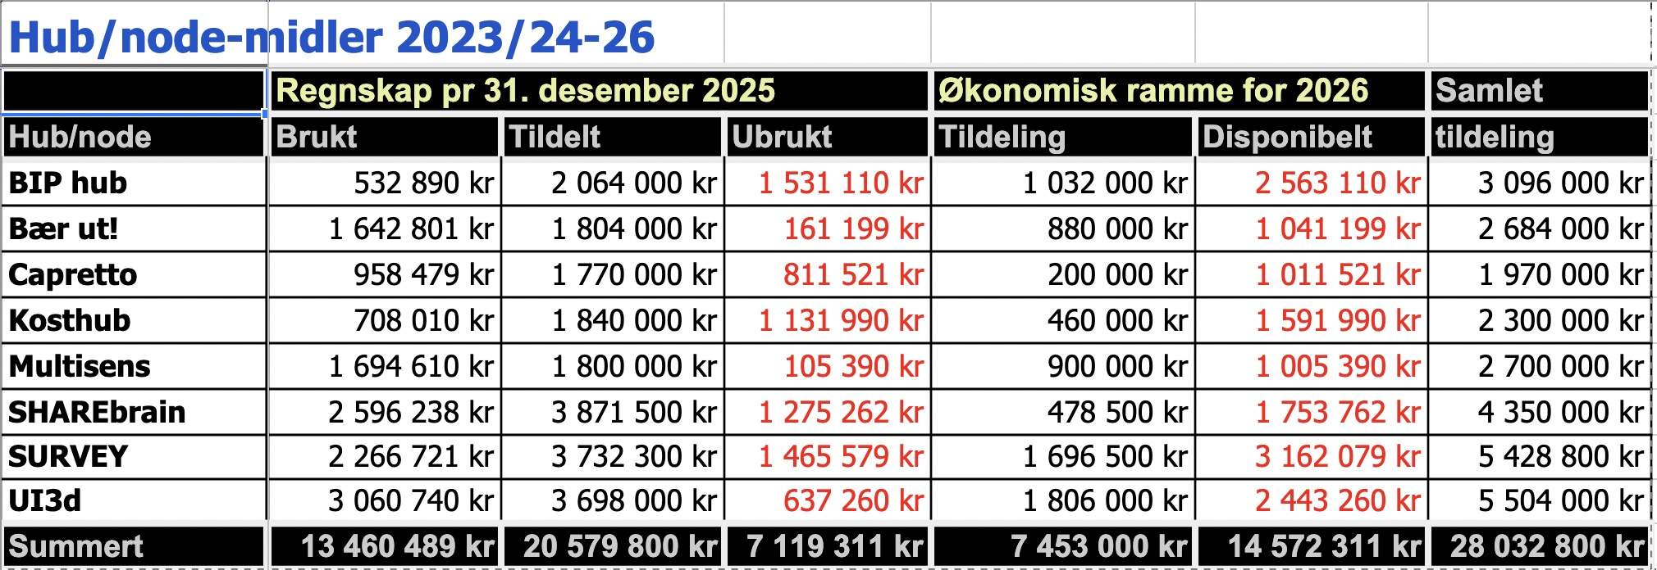
Oppsummert

